Slide 1

榄球（二）
- 榄球的发展
- 榄球的核心价值

Slide 2
试想想…
精彩内容包括：
榄球起源及发展
榄球运动的核心价值
榄球赛制和参考影片
榄球练习示范影片
榄球的特色是甚么?
榄球的发源地在哪里？
有甚么本地及国际大型榄球比赛？
榄球的历史发展是怎样？

Slide 3
起源
源自英国
1845年8月﹕发展出第一套规则
1871年1月26日﹕榄球联合会（Rugby Football Union）
在英格兰正式成立

Slide 4
重要事件
1886年1月1日﹕世界榄球协会（World Rugby）成立
1952年﹕香港榄球总会（ Hong Kong Rugby Union ） 成立并于1988年加入国际榄球协会
2016年﹕七人制榄球成为巴西里约热内卢奥运正式比赛项目

Slide 5
核心价值
World Rugby确定正直( Integrity) 、尊重( Respect) 、 团结( Solidarity)、热情( Passion) 和纪律 (Discipline) 为橄榄球的核心精神* (World Rugby, 2014)
提倡比赛不仅必须遵守规则，也必须遵守规则的精神
参考影片：
  走进奥运 第四集《为香港达阵》（香港电台）
  http://app3.rthk.hk/elearning/sports/olympics/sports.php?eid=14
  冲动．体育－《奖牌背后》曾庆鸿、姚锦成 七人榄球（香港电台）
  https://podcast.rthk.hk/podcast/item.php?pid=221&eid=7559&lang=zh-CN
*World Rugby确定正直、热情、团结、纪律和尊重作为橄榄球的特性 (World Rugby 2009)

Slide 6
大型国际比赛
香港国际七人榄球赛（「M」品牌大型体育活动）
世界杯橄榄球赛 (Rugby World Cup)

Slide 7
榄球—在家小练习

Slide 8
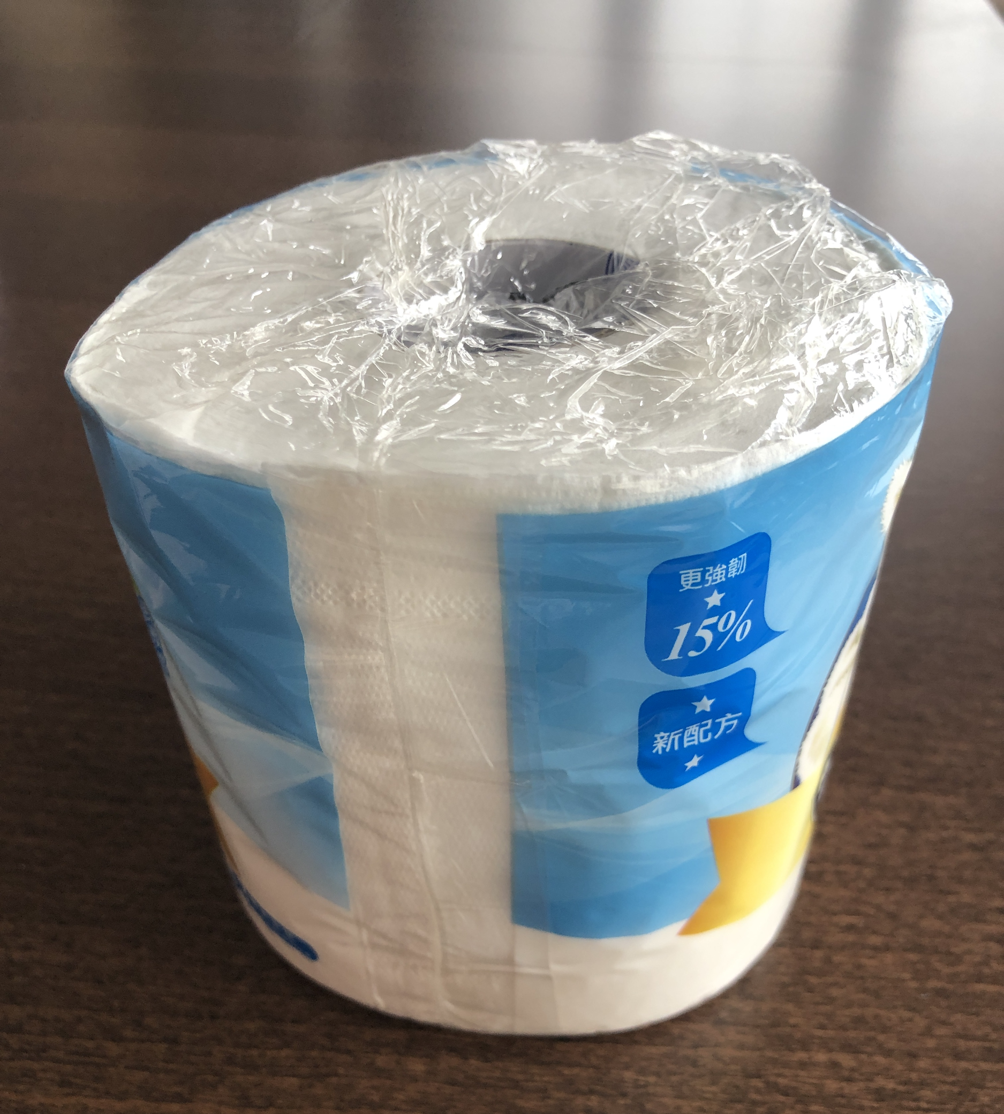
内容
用 具：卫生卷纸 / 榄球
练习时间：重复两至三次
目 标：提升球感的掌握
可用 代替榄球

Slide 9
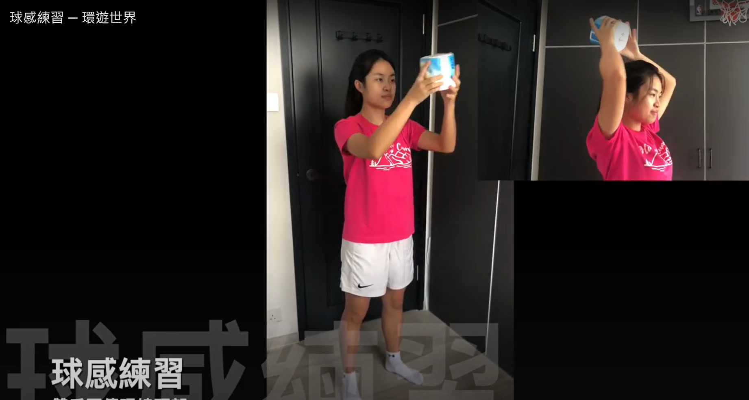

球感练习示范影片
双手环绕头部传、接球
双手环绕腰部传、接球
双手环绕腿部传、接球
https://www.youtube.com/watch?v=i8Z-FPNQV9A&feature=youtu.be

Slide 10

谢谢

